Slide 1
REACT NATIVE
TextInput e Button

Slide 2

Lendo Dados

Slide 3
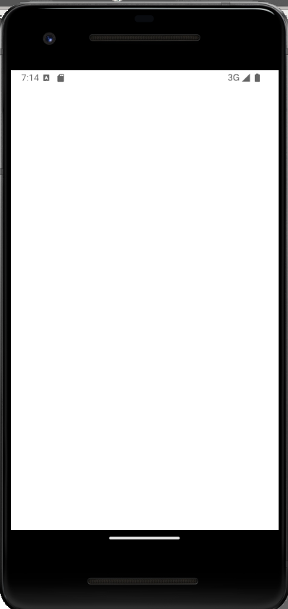
Começando com uma view vazia...
import React, { Component } from 'react';
import {View, Text} from 'react-native';
class app extends Component {
render() {
return(
<View>
</View>
);
}
}
export default app;

Slide 4
Criando Estilos para View e demais componentes
...
const styles = StyleSheet.create({
container: {
flex:1,
},
input:{
height: 45, borderWidth: 1,
borderColor: '#222',
margin: 10,
fontSize: 20,
padding: 10,
},
texto: {
textAlign: 'center',
fontSize: 25
}
})

Slide 5
Aplicando Estilos para View
class app extends Component {
render() {
return(
<View style={styles.container}>
<TextInput style={styles.input} />
</View>
);
}
}

Slide 6
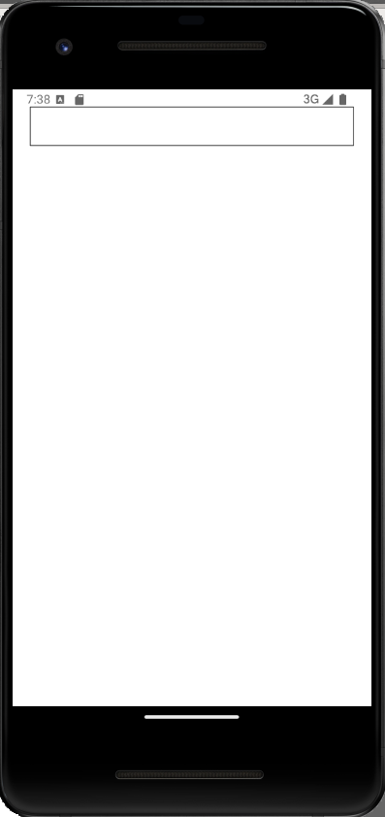
Criando componente TextInput e Aplicando Estilos
class app extends Component {
render() {
return(
<View style={styles.container}>
<TextInput style={styles.input} />
</View>
);
}
}
Novo componente “TextInput”

Slide 7
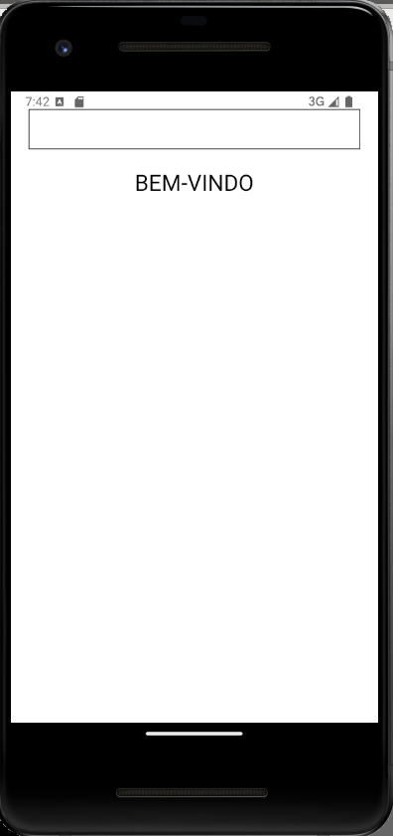
Criando componente Text e Aplicando Estilos
class app extends Component {
render() {
return(
<View style={styles.container}>
<TextInput style={styles.input} />
<Text style={styles.texto}>
BEM-VINDO
</Text>
</View>
);
}
}

Slide 8
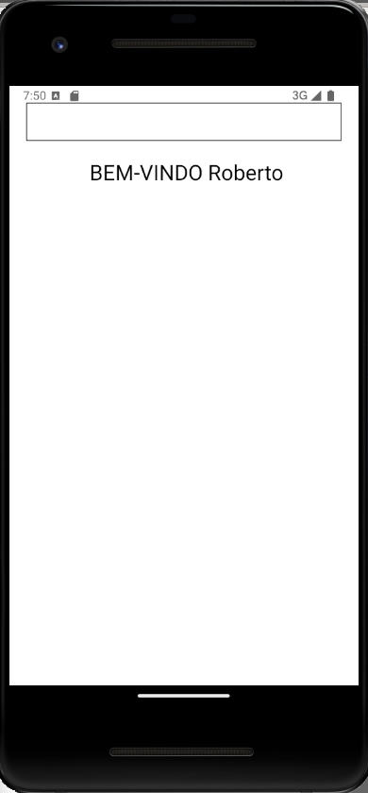
Criando State “nome”
class app extends Component {
constructor(props) {
super(props);
this.state = {
nome: 'Roberto'
};
}
render() {
return(
<View style={styles.container}>
<TextInput style={styles.input} />
<Text style={styles.texto}>
BEM-VINDO {this.state.nome}
</Text>
</View>
);
}
}
Criando o novo state “nome”
Referenciando o state “nome”

Slide 9
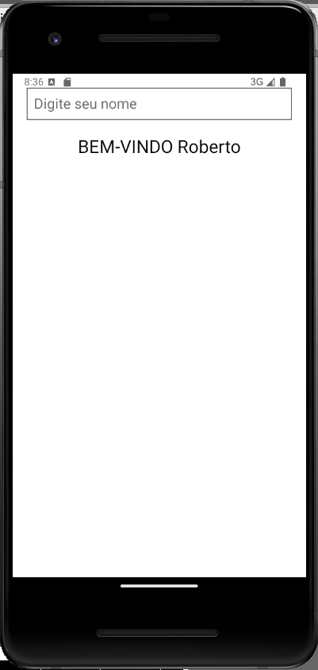
Incrementando o TextInput
class app extends Component {
constructor(props) {
super(props);
this.state = {
nome: 'Roberto'
};
}
render() {
return(
<View style={styles.container}>
<TextInput
style={styles.input}
placeholder='Digite seu nome'/>
/>
<Text style={styles.texto}>
BEM-VINDO {this.state.nome}
</Text>
</View>
);
}
}
Placeholder coloca um texto que será apagado ao digitar algo no TextInput

Slide 10
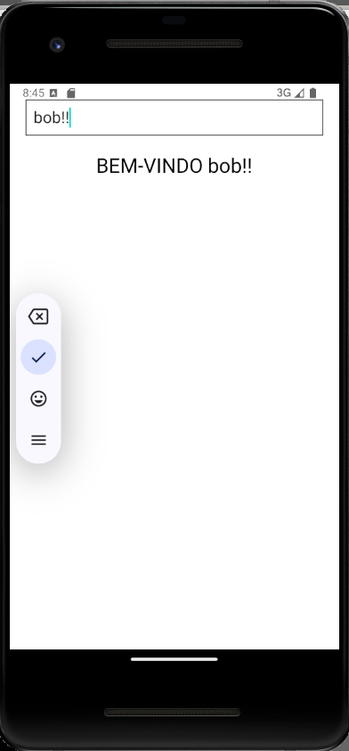
Incrementando o TextInput: props onChangeText
class app extends Component {
constructor(props) {
super(props);
this.state = {
nome: 'Roberto'
};
this.pegaNome = this.pegaNome.bind(this);
}
pegaNome(texto) {
this.setState({nome: texto})
}
render() {
return(
<View style={styles.container}>
<TextInput
style={styles.input}
placeholder='Digite seu nome’
onChangeText={this.pegaNome}
/>
“bind” liga o método externo a instância
O texto digitado é passado para a props “nome”
Evento onChangeText chama método “pegaNome”

Slide 11
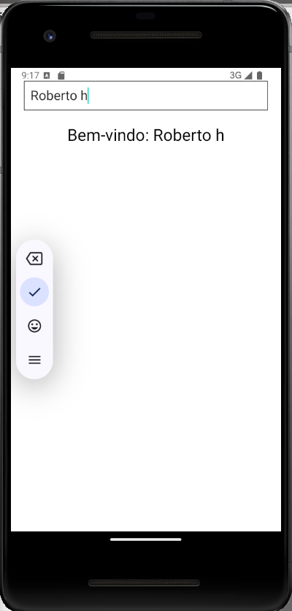
Melhorando...
class app extends Component {
constructor(props) {
super(props);
this.state = {
nome: ''
};
this.pegaNome = this.pegaNome.bind(this);
}
pegaNome(texto) {
if (texto.lenght > 0) {
this.setState({nome: 'Bem-vindo: ' + texto});
} else {
this.setState({nome: ''});
}
}
render() {
return(
<View style={styles.container}>
<TextInput
style={styles.input}
placeholder='Digite seu nome’
onChangeText={this.pegaNome}
/>
“nome” é iniciado com vazio
Incrementando o método “pegaNome”

Slide 12
Usando Botão

Slide 13
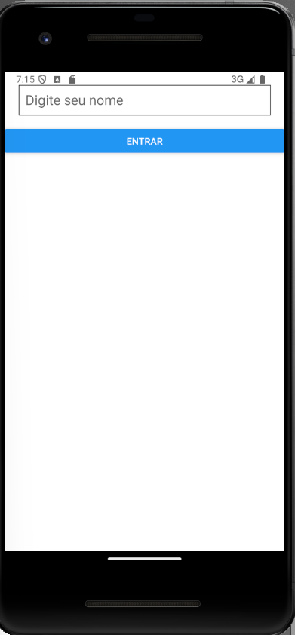
Melhorando... Incluindo Botão para a ação
class app extends Component {
constructor(props) {
super(props);
this.state = {
nome: '',
input: ''
};
this.entrar = this.entrar.bind(this);
}
entrar() {
}
render() {
return(
<View style={styles.container}>
<TextInput style={styles.input} placeholder='Digite seu nome'
onChangeText={this.pegaNome}/>
<Button title="Entrar" onPress={this.entrar} />
<Text style={styles.texto}> {this.state.nome} </Text>
</View>
);
}
Apagar o método “pegaNome”
“bind” liga o método externo ao app
Criando o novo método “entrar()”
Criando o componente Button

Slide 14
Criando a ação...
class app extends Component {
constructor(props) {
super(props);
this.state = {
nome: '',
input: ''
};
this.entrar = this.entrar.bind(this);
}
entrar() {
}
render() {
return(
<View style={styles.container}>
<TextInput style={styles.input} placeholder='Digite seu nome'
onChangeText={(texto) => this.setState({input: texto})}/>
<Button title="Entrar" onPress={this.entrar} />
<Text style={styles.texto}> {this.state.nome} </Text>
</View>
);
}
Criando nova state “input”
Trocar a “pegaNome” por comandos inline – vamos criar uma função inline do tipo “arrow function”

Slide 15
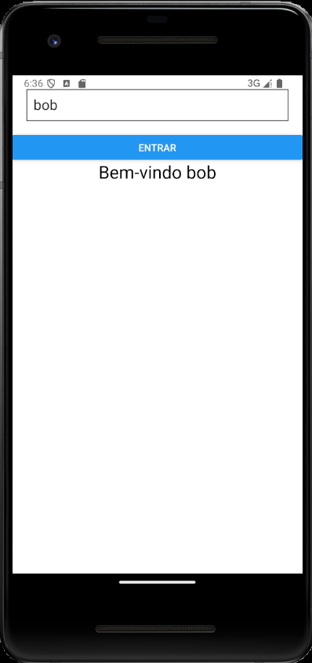
Criando a ação...
class app extends Component {
constructor(props) {
super(props);
this.state = {
nome: '',
input: ''
};
this.entrar = this.entrar.bind(this);
}
entrar() {
this.setState({nome: "Bem-vindo " + this.state.input})
}
render() {
return(
<View style={styles.container}>
<TextInput style={styles.input} placeholder='Digite seu nome'
onChangeText={(texto) => this.setState({input: texto})}/>
<Button title="Entrar" onPress={this.entrar} />
<Text style={styles.texto}> {this.state.nome} </Text>
</View>
);
}
Desenvolvendo a função “entrar”

Slide 16
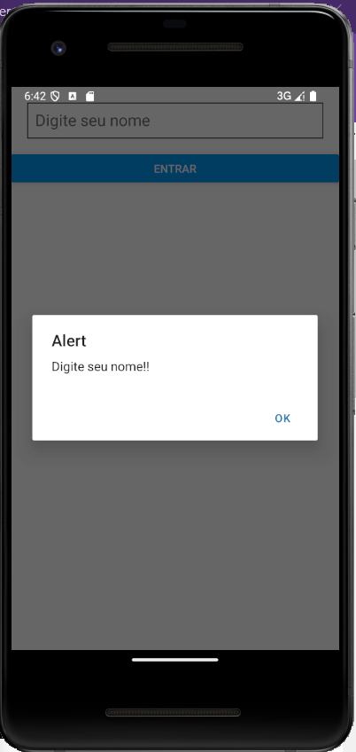
Criando a ação...
class app extends Component {
constructor(props) {
super(props);
this.state = {
nome: '',
input: ''
};
this.entrar = this.entrar.bind(this);
}
entrar() {
if (this.state.input == ''){
alert('Digite seu nome!!')
return
}
this.setState({nome: "Bem-vindo " + this.state.input})
}
render() {
return(
<View style={styles.container}>
<TextInput style={styles.input} placeholder='Digite seu nome'
onChangeText={(texto) => this.setState({input: texto})}/>
<Button title="Entrar" onPress={this.entrar} />
<Text style={styles.texto}> {this.state.nome} </Text>
</View>
);
}
Ainda temos um problema caso não se digite nada e aperte-se o botão. Para evitar vamos melhorar o ´código da função “entrar”

Slide 17
Lendo Dados

